Slide 1
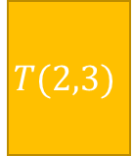











$$T(1,1)$$
$$T(2,1)$$
$$T(3,1)$$
CJ1
$$T(1,2)$$
$$T(2,2)$$
$$T(3,2)$$
CJ2
$$T(1,3)$$
$$T(2,3)$$
$$T(3,3)$$
CJ3
$$T(1,4)$$
$$T(2,4)$$
$$T(3,4)$$
CJ4
时间

Slide 2












$$T(1,1)$$
$$T(2,1)$$
$$T(3,1)$$
CJ1
$$T(1,2)$$
$$T(2,2)$$
$$T(3,2)$$
CJ2
$$T(1,3)$$
$$T(2,3)$$
$$T(3,3)$$
CJ3
$$T(1,4)$$
$$T(2,4)$$
$$T(3,4)$$
CJ4
时间

Slide 3



$$B_{1}$$
$$B_{2}$$
$$B_{n}$$
…
100天

Slide 4
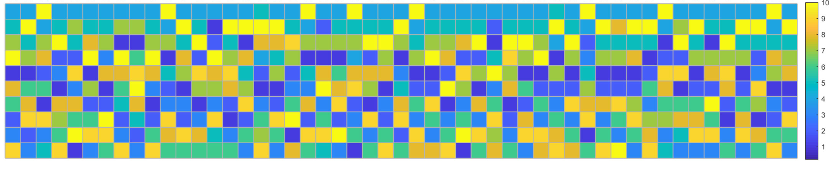
生产顺序
迭代过程

Slide 5
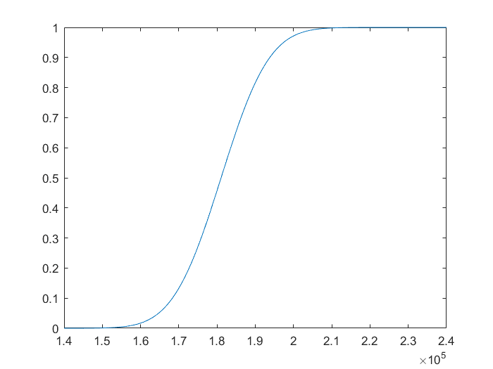

$$T_{∑}$$

